Slide 1




09 de Septiembre del 2026
SISTEMAS DE CONTROL
DE CIBERSEGURIDAD
DIPLOMATURA UNIVERSITARIA EN SISTEMAS DE CONTROL DE CIBER SEGURIDAD EN REDES

Slide 2


SYSADMIN // INSTRUCTOR
DIRECTOR DE INFRAESTRUCTURA IT
>
Especialista en arquitecturas NOC / SOC y respuesta a incidentes.
>
Certificaciones técnicas: Guardicore Certified Segmentation Engineer (GCSE).
>
Docente universitario y Licenciado en Tecnología Educativa.
>
Gestión activa de proyectos de reingeniería de red en entornos críticos.
"Mi objetivo es que aprendan a defenderse cuando las luces se apagan y los servidores empiezan a cifrarse."

Slide 3
Ahora les toca
a ustedes…

Slide 4
¨Existen dos tipos de empresas: las que han sido hackeadas y las que aún no saben que fueron hackeadas¨
John Chambers.
(Jefe Ejecutivo de CISCO)

Slide 5

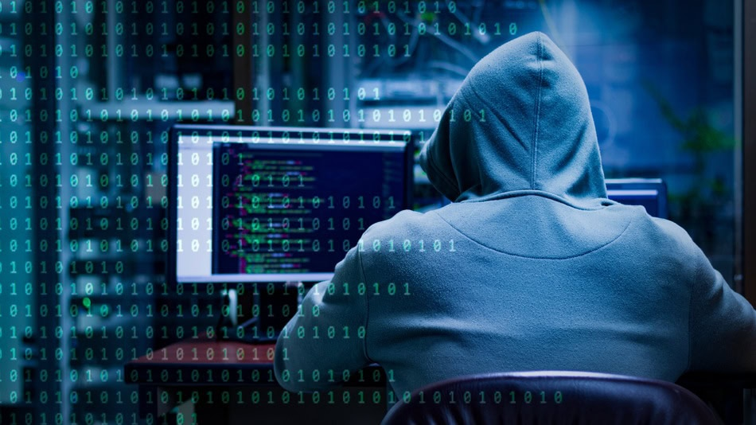
REFERENCIAL AL PERFIL PROFESIONAL
>
Público Objetivo: Dirigida a Instaladores/as Administradores/as de Redes Informáticas y a profesionales egresados/as de la educación técnico profesional
>
Meta Principal: Especializarse en la configuración y operación de sistemas tipo centro de operación de seguridad (SoC
>
Capacidades a desarrollar: Funciones de monitoreo, detección, mitigación, contención, eliminación y recuperación de incidentes de ciberseguridad.

Slide 6



Sistemas de Control de Ciberseguridad en Redes se orienta al desarrollo de capacidades
Implementar, en el marco de las funciones propias de su perfil profesional, las acciones requeridas y previstas en los planes de prevención definidos por la organización.
Identificar e interpretar políticas organizacionales y normativas de protección en ciberseguridad.
Detectar y evaluar incidentes de ciberseguridad mediante herramientas y sistemas aplicados a su monitorización e identificación en sistemas informáticos en red, documentando lo ocurrido.
Identificar y aplicar medidas de mitigación, eliminación, contención o recuperación ante incidentes de ciberseguridad en sistemas informáticos en red.
Analizar el nivel de seguridad requerido por las aplicaciones, verificando los medios que permiten a ciberdelincuentes transmitir código malicioso.
Configurar la seguridad de los sistemas informáticos y de redes para minimizar las probabilidades de exposición a ataques

Slide 7






ROADMAP DEL CURSADO
MÓDULO I
MÓDULO II
MÓDULO III
60 HORAS
120 HORAS
60 HORAS
Incidentes de Ciberseguridad. Teoría fundacional, anatomía de ataques, normativas y auditorías.
Sistemas de Control en Redes. Operatoria de herramientas SOC, SIEM, IDS/IPS y uso de Playbooks.
Prácticas Profesionalizantes. Laboratorio final integrador (Simulación Red Team vs Blue Team).
Recomendación de cursada: Para iniciar el cursado del módulo II es recomendable haber completado el cursado el módulo I.

Slide 8
MÓDULO I
60 HORAS
Incidentes de Ciberseguridad. Teoría fundacional, anatomía de ataques, normativas y auditorías.

Slide 9
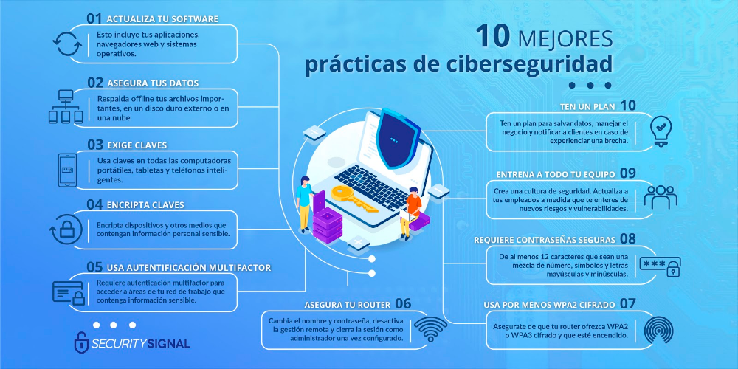

Slide 10
MÓDULO I
60 HORAS
Incidentes de Ciberseguridad. Teoría fundacional, anatomía de ataques, normativas y auditorías.

Slide 11
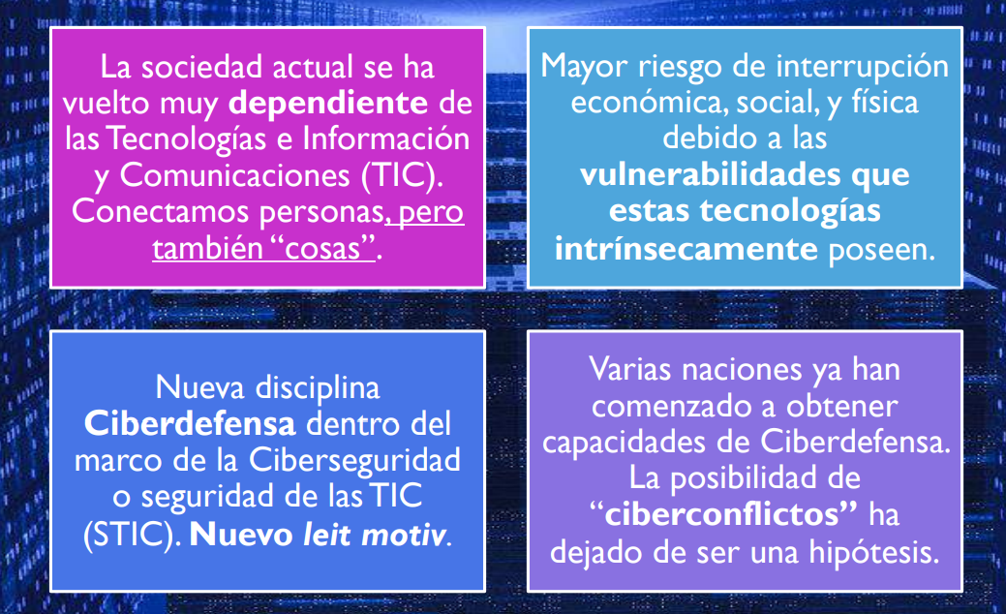
Seguridad informática
Unidad 1

Slide 12
Qué es un SOC en Ciberseguridad y cómo funciona desde DENTRO
https://www.youtube.com/watch?v=rwxw86UEsUI

Slide 13
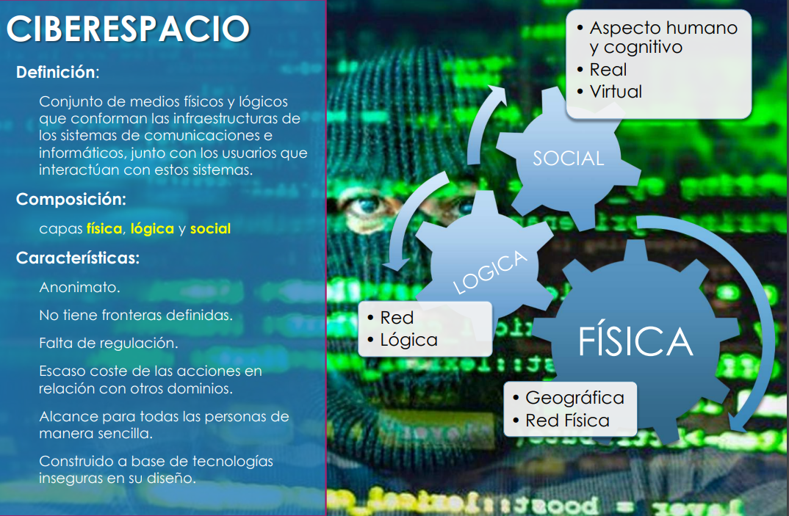

Slide 14
¿Qué se debe asegurar?
Los activos de una organización
¿Cuál es el lugar que ocupa la información?
La información constituye un activo muy importante para la organización, ya que tiene un rol fundamental a la hora de cumplir sus objetivos
Debemos proteger la información adecuadamente garantizando su seguridad y privacidad

Slide 15
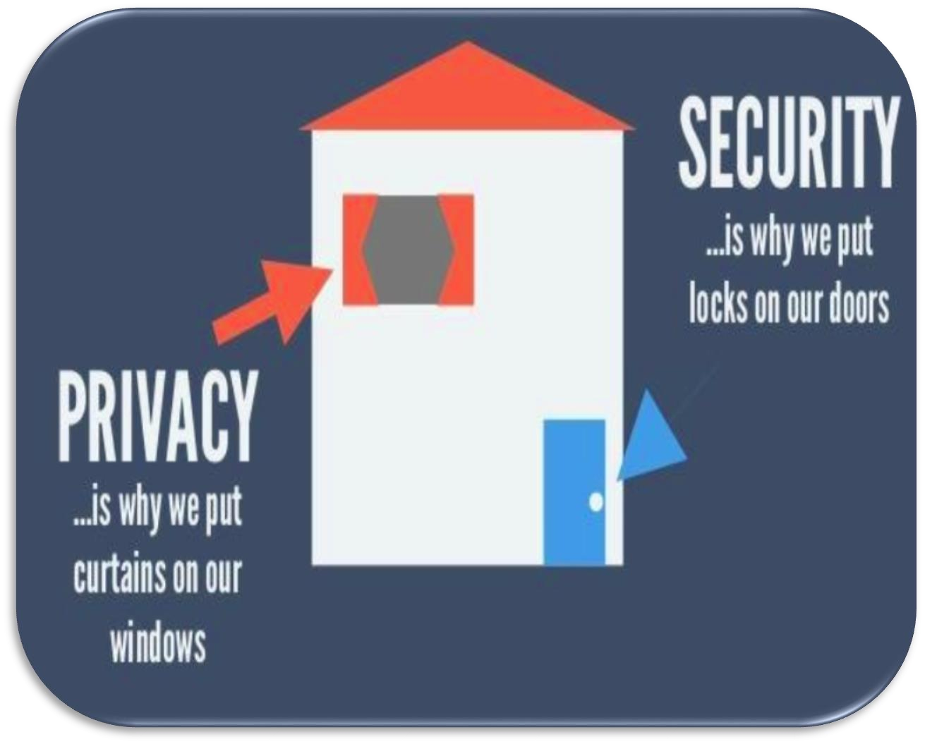

¿Qué significa garantizar la seguridad de la información?
Significa proteger la información y los sistemas de información del acceso, uso, divulgación, interrupción, modificación o destrucción no autorizados.
¿Qué es garantizar la privacidad de la información?
Significa no revelar la información o revelarla selectivamente de manera de protegerla de cualquier intromisión.

Slide 16
¿Qué significa garantizar la seguridad de la información?
Significa proteger la información y los sistemas de información del acceso, uso, divulgación, interrupción, modificación o destrucción no autorizados.
¿Qué es garantizar la privacidad de la información?
Significa no revelar la información o revelar selectivamente de manera de protegerla de cualquier intromisión.

Slide 17
Seguridad Informática: Que está básicamente busca la PROTECCIÓN de la Infraestructura y los equipos informáticos que la contienen de manera física y lógica.
Acabamos con esto de física y lógica, ya que tenemos que entender que en la informática tenemos tanto software como hardware.

Slide 18
Las 03 (Tres) definiciones se asocian entre sí y son compatibles, buscando proteger la Integridad, la confidencialidad y disponibilidad.
“La seguridad de la información es como un libro y que la seguridad informática y la ciberseguridad son capítulos dentro de ese libro”

Slide 19
“La seguridad de la información es como un libro y que la seguridad informática y la ciberseguridad son capítulos dentro de ese libro”

Slide 20
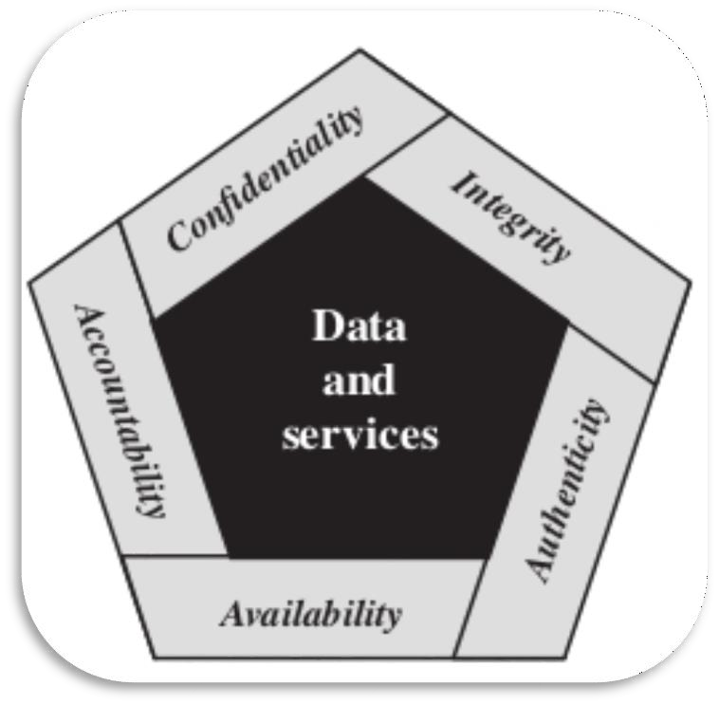
Conceptos adicionales
Autenticidad
Confidencialidad Integridad Disponibilidad Autenticidad Responsabilidad
Poder asegurarse que un elemento tiene la propiedad de ser genuino, esto es, que sea capaz de verificarse y en el que se pueda confiar; se que tenga confianza en la transmisión de información, en un mensaje o en el remitente de un mensaje.
Responsabilidad (Accountability)
Poder asegurar que las acciones de una entidad puedan ser trazadas unívocamente a esa entidad. Esto apoya el no repudio, la disuasión (convencimiento), el aislamiento de fallas, la detección y prevención de intrusos, la recuperación por reconstrucción, y las acciones legales.

Slide 21
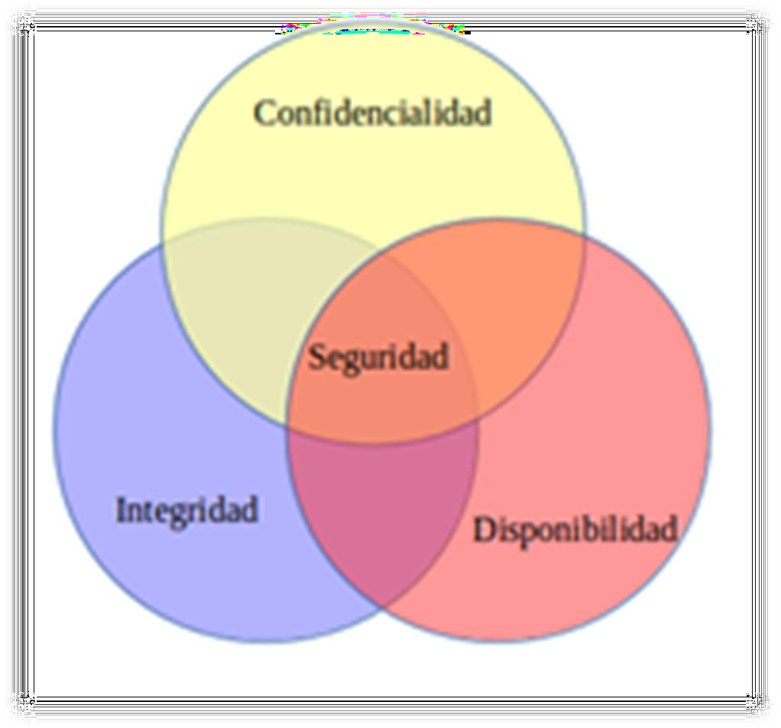
¿Qué se debe garantizar? Atributos
Confidencialidad: Garantiza que la información sólo sea accesible por las personas autorizadas.
Integridad: Garantiza que la información sólo pueda ser modificada por quien está autorizado a hacerlo
Disponibilidad: Garantiza que los usuarios autorizados tienen acceso a la información y recursos relacionados cuando lo necesiten
Autenticidad: Garantiza que la persona que origina o recibe el mensaje es quien dice ser.
No repudio: Garantiza que la persona que envió o recibió el mensaje no pueda negar haberlo hecho
Trazabilidad: Garantiza que toda acción puede ser reproducida

Slide 22

¿QUÉ ES LA CIBERSEGURIDAD?
"La práctica de proteger sistemas, redes, dispositivos, código y datos críticos de ataques digitales maliciosos."
EL OBJETIVO:
Garantizar la operatoria. Los atacantes buscan acceder, alterar, destruir información o extorsionar a la organización.
EL DESAFÍO:
Vivimos hiperconectados. Los atacantes utilizan IA y automatización. Defender requiere evolucionar al mismo ritmo.

Slide 23




CYBERSEC VS INFOSEC
INFOSEC
CYBERSEC
Seguridad de la Información
Ciberseguridad
El paraguas conceptual más amplio. Protege la información en CUALQUIER formato (físico, digital, papel, verbal).
El componente técnico. Protege ÚNICAMENTE activos digitales (redes, servidores, código, endpoints) contra amenazas del ciberespacio.
Ej: Asegurar con llave un archivero de RRHH o implementar una política de destrucción de documentos.
Ej: Configurar un firewall perimetral o mitigar un ataque DDoS.

Slide 24
EL ECOSISTEMA DEL RIESGO
La base matemática de cualquier decisión operativa en un SOC.
1. ACTIVO
2. VULNERABILIDAD
Elemento (tangible o intangible) que tiene valor para la organización y necesita protección.
Una debilidad, falla o agujero en un sistema, diseño de red o política operativa.
3. AMENAZA
4. RIESGO
Actor con la capacidad y el potencial de explotar una vulnerabilidad (Ej: Grupo cibercriminal).
El potencial de pérdida. Es el cruce entre la probabilidad de explotación y su impacto.

Slide 25

DEFENSA EN PROFUNDIDAD (DID)
Ningún mecanismo de seguridad es infalible. Confiar en una sola barrera (Ej. Firewall) es una receta para el desastre.
1. Capa Humana: Capacitación, políticas.
2. Capa Perimetral/Red: Firewalls, IPS/IDS, VLANs.
3. Capa Endpoint: EDR, Antivirus, Parches.
4. Capa Aplicación/Datos: WAF, Cifrado, MFA.

Slide 26

PARADIGMA ZERO TRUST
NEVER TRUST, ALWAYS VERIFY.
"
"
— Principio Fundamental de Seguridad Moderna
El modelo tradicional asume que todo dentro de la red corporativa era seguro. Hoy debemos asumir la brecha (la red ya está comprometida) y aplicar microsegmentación y privilegios mínimos (PoLP).

Slide 27
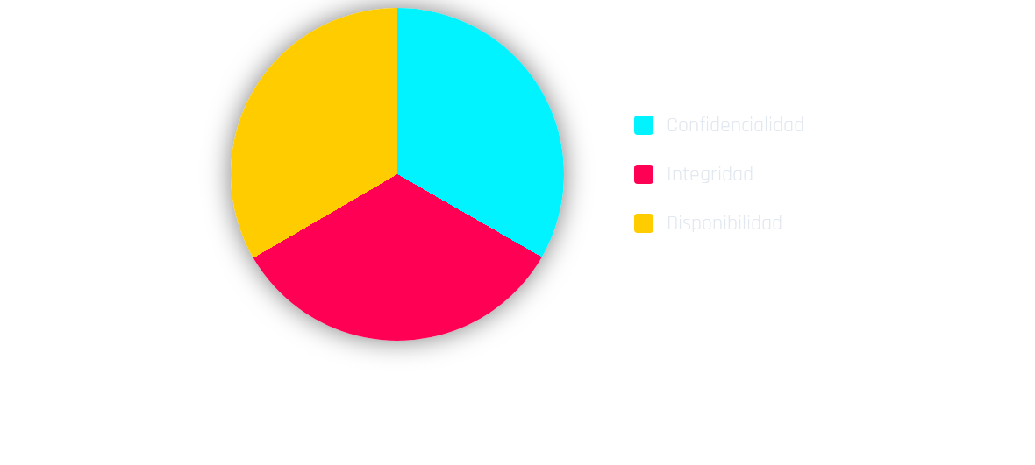
LA TRÍADA C.I.A.
El núcleo absoluto de la seguridad. Si un evento rompe cualquiera de estos tres pilares, nos encontramos frente a un Incidente de Seguridad.

Slide 28






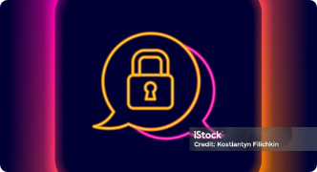

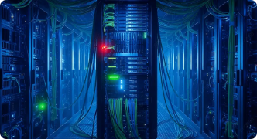
ANÁLISIS DE LA TRÍADA
CONFIDENCIALIDAD
INTEGRIDAD
DISPONIBILIDAD
Que lo vea SOLO quien debe verlo. Prevención contra fuga de datos o robo de credenciales mediante cifrado y MFA.
Que la información NO sea alterada. Prevención contra ransomware o inyecciones SQL mediante hashes y logs.
Que el servicio esté cuando se necesita. Prevención contra ataques DDoS mediante clústeres HA y redundancia.

Slide 29
MODELO OSI Y SEGURIDAD
El mapa táctico del analista SOC. Todo ataque ocurre en una o más de estas capas.
Capa | Nombre | Vector de Ataque (Ejemplo) | Defensa Clave
7 | Aplicación | SQL Injection, XSS, Phishing | WAF, NGFW (L7), Antivirus, MFA
4 | Transporte | SYN Flood, Port Scanning | Firewall (Stateful), Rate Limiting
3 | Red | Ping of Death, IP Spoofing | Router ACLs, Firewall Perimetral
2 | Enlace de Datos | MAC Spoofing, VLAN Hopping | Port Security (Switches), 802.1X
1 | Física | Corte de fibra, Robo de disco | Seguridad Física, CCTV, Biometría

Slide 30




DOMINIOS DE SEGURIDAD
POLÍTICA DE SEGURIDAD
ORGANIZACIÓN
El marco legal y estratégico. Las reglas del juego escritas y aprobadas por la gerencia.
Definición de roles, responsabilidades, comités y líneas de reporte en incidentes.
GESTIÓN DE OPERACIONES
CONTROL DE ACCESOS
Asegurar la rutina técnica: Monitorización (SOC), gestión de backups y parches.
Gestión de identidades (IAM). Definir quién entra a dónde y con qué privilegios.

Slide 31
EL ESLABÓN MÁS DÉBIL: Humanidad.
El 80% de los incidentes graves comienzan por un error humano.
>
Pre-Contratación: Verificación de antecedentes, firma de NDAs.
>
Durante el empleo: Capacitación continua (Phishing), políticas de escritorio limpio, gestión de vacaciones.
>
Cese Laboral (CRÍTICO): Revocación inmediata de accesos. El ex-empleado enojado es una amenaza interna latente.

Slide 32


LA POLÍTICA DE SEGURIDAD
Es el documento directivo de mayor nivel.
Define "QUÉ" proteger y "POR QUÉ", no el "CÓMO" técnico.
Sin respaldo explícito de la Alta Dirección, es letra muerta.
Debe ser comunicada y firmada por TODOS los usuarios.

Slide 33
Cómo Empezar en Ciberseguridad: Guía Completa para Principiantes
https://www.youtube.com/watch?v=H9JXDo_MX50

Slide 34


TALLER: "CRYPTOLOCKER_AR"
> CONTEXTO
Lunes 08:00 AM. Sistema de expedientes inoperativo. Mensaje de rescate por 5 BTC en pantallas.
> LOGS IDENTIFICADOS
[Vie 23:14] VPN entrante exitosa (user: jlopez).
[Vie 23:30] Escalamiento de privilegios.
[Vie 23:45] Antivirus perimetral detenido.
> AGRAVANTES
•
Sin MFA en la VPN.
•
Red plana (Sin microsegmentación).
•
Backups en red montados permanentemente (Cifrados).

Slide 35
ANÁLISIS POST-MORTEM (15 MINUTOS)
TRÍADA CIA
1
¿Qué pilares específicos fueron vulnerados y en qué momento cronológico exacto del ataque ocurrió cada ruptura?
FALLAS ESTRUCTURALES
2
Identifiquen dos fallas críticas en las "Políticas de Seguridad" y en el "Control de Accesos" implementado.
CONTENCIÓN TÁCTICA (ZERO TRUST)
3
¿Qué mecanismo de red hubiese contenido el movimiento lateral del atacante después de loguearse a las 23:14 hs?

Slide 36



PRÓXIMOS PASOS
> La seguridad es un proceso, no un producto de caja.
> Conocer la teoría es el paso previo a configurar un firewall.
[TAREA_VIRTUAL_JUEVES]: Ingresar al LMS. Leer el documento "Estándares de Control de Accesos" y completar el Cuestionario 1.
¿PREGUNTAS?

